Slide 1
최종보고서 내가 필요할 때 핸드폰으로 전송되는 날씨와 운세 정보 / 시계 모듈
팀원 : 정보통신학과 20171211 김기현
인공지능학과 20172500 오세진
담당교수 : 구민정교수
제출일자 : 2021.06.06

Slide 2
프로젝트 아이디어 설명
아침에 일어났을 때, 우리는 시계를 본 후에 핸드폰부터 잡고 여러 정보들을 검색해본다.
외출을 위해 날씨정보를 검색해보고, 오늘 하루가 어떨지 운세를 검색해보기도 한다.
이 습관처럼 굳어진 귀찮고 번거로운 과정을 압축하고 쉽고 간편하게 여러 정보를 내 마음대로 받아 볼 수 있다면 어떨까 생각했다.

Slide 3
프로젝트 내용
핸드폰에 텔레그램 앱과 라즈베리파이를 연동한다.
텔레그램에 간단한 명령어(날씨, 운세 등)을 입력하면 라즈베리파이를 이용하여 날씨정보, 오늘의 운세정보를 텔레그램 메시지형태로 전달받을 수 있다.
라즈베리파이를 이용하여 시계 모듈을 만든다.

Slide 4
라즈베리파이에서 핸드폰 텔레그램 앱으로 메시지전송 과정
텔레그램 CLI(Command Line Interface) 모듈 설치
Bash파일(*.sh)로 CLI 명령어 실행 배치 파일 만들기
파이썬으로 텔레그램에 보낼 메시지를 제작, bash 파일 실행
주기적으로 실행 가능하도록 crontab 프로세스에 등록

Slide 5
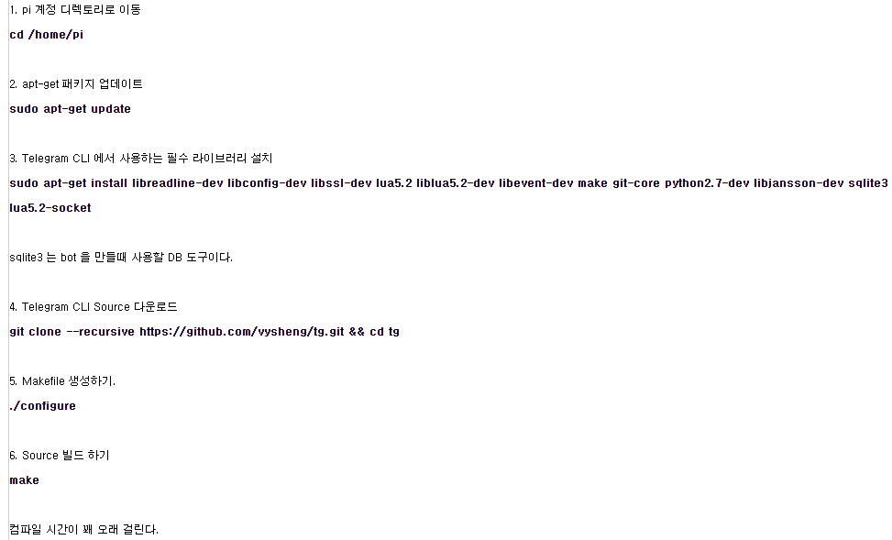
라즈베리파이에서 핸드폰으로 문자전송
텔레그램 CLI(Command Line Interface) 모듈 설치 & 컴파일

Slide 6
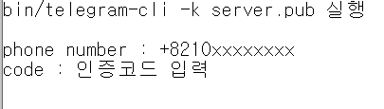
라즈베리파이에서 핸드폰으로 문자전송
텔레그램 CLI 기본 설정

Slide 7
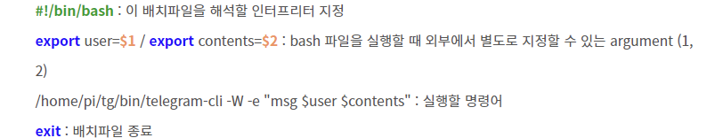
라즈베리파이에서 핸드폰으로 문자전송
Bash파일(*.sh)로 CLI 명령어 실행 배치 파일 만들기

Slide 8
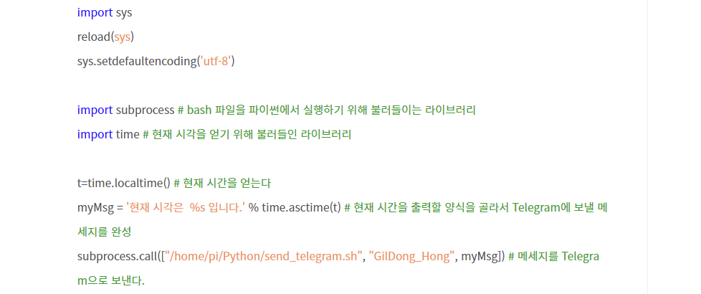
라즈베리파이에서 핸드폰으로 문자전송
파이썬으로 텔레그램에 보낼 메시지를 제작, bash 파일 실행

Slide 9
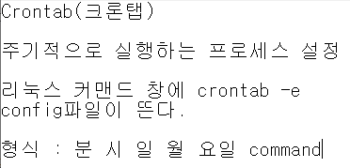
라즈베리파이에서 핸드폰으로 문자전송
주기적으로 실행 가능하도록 crontab 프로세스에 등록

Slide 10
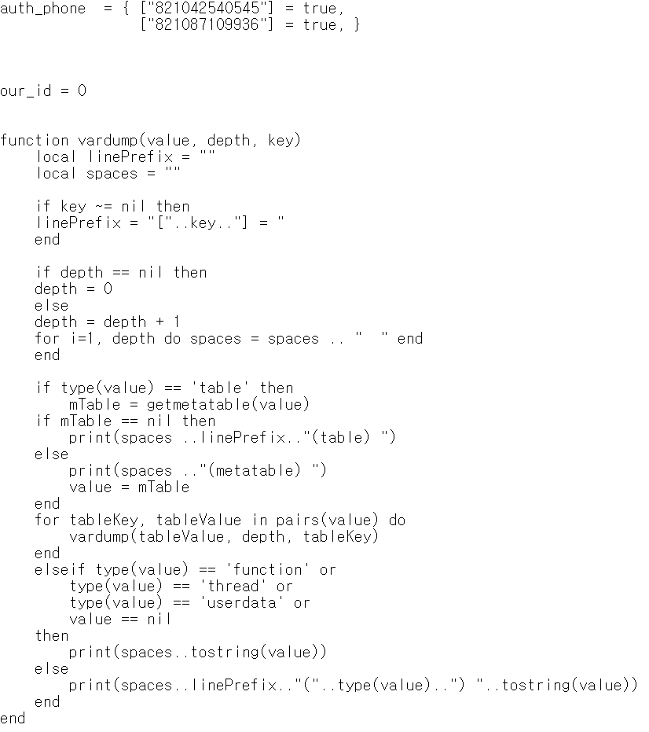
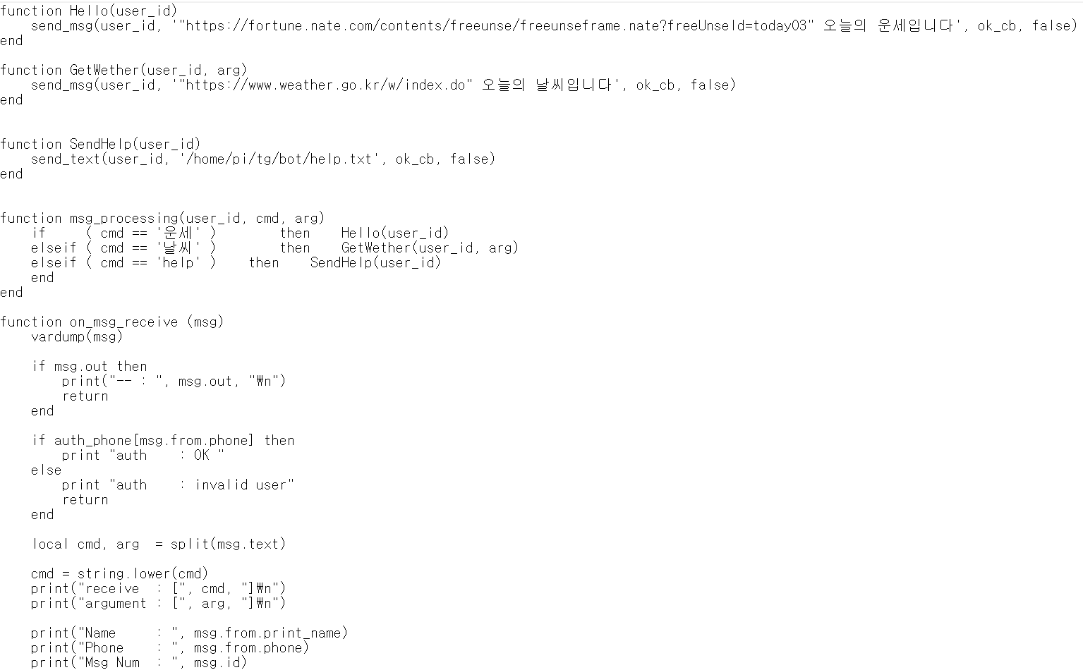
텔레그램 명령어 봇 설치 코딩

Slide 11
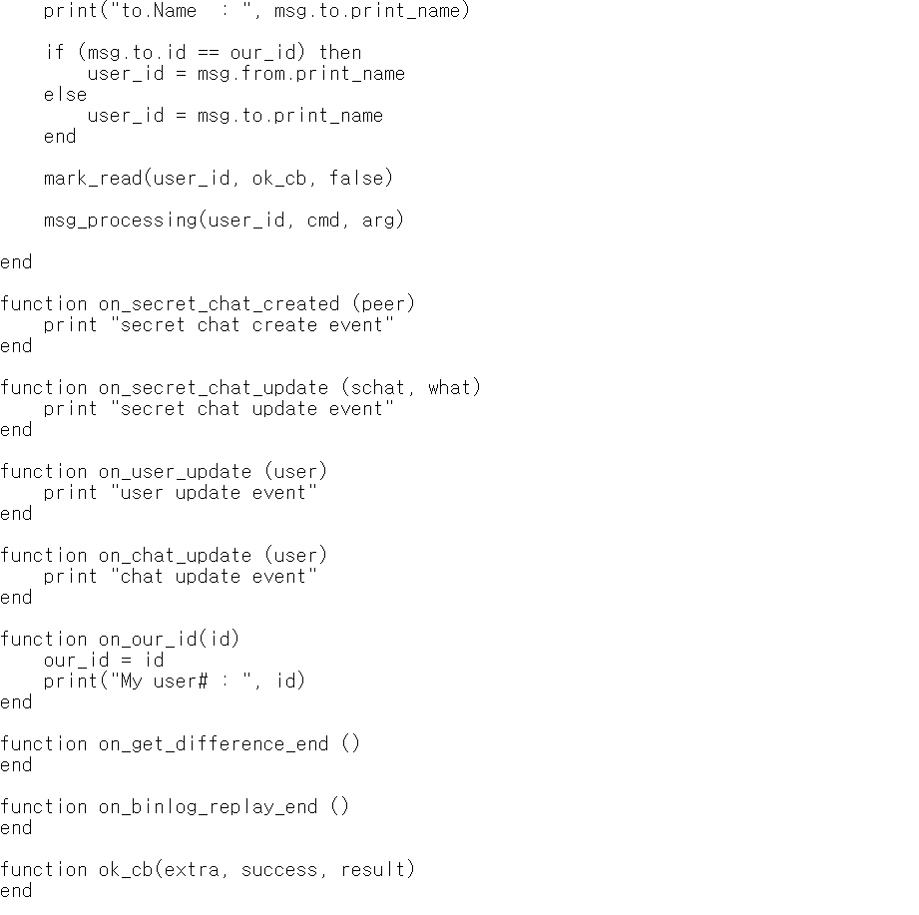
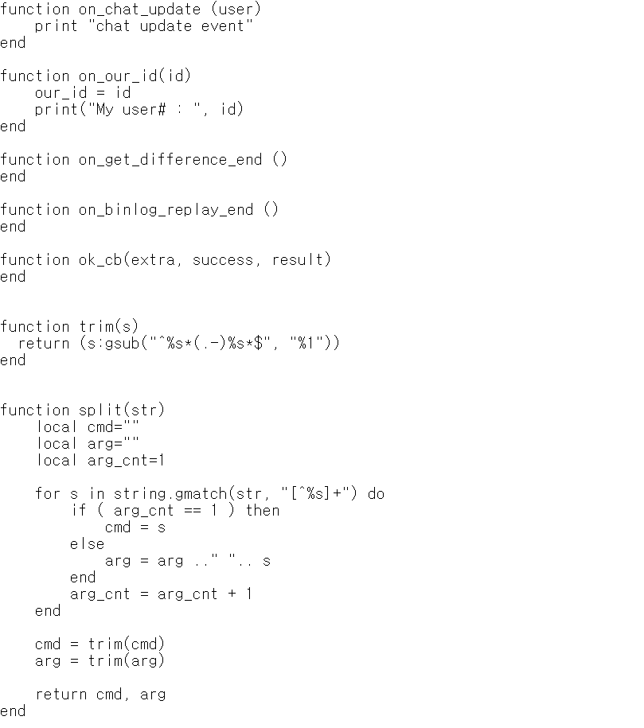
텔레그램 명령어 봇 설치 코딩

Slide 12
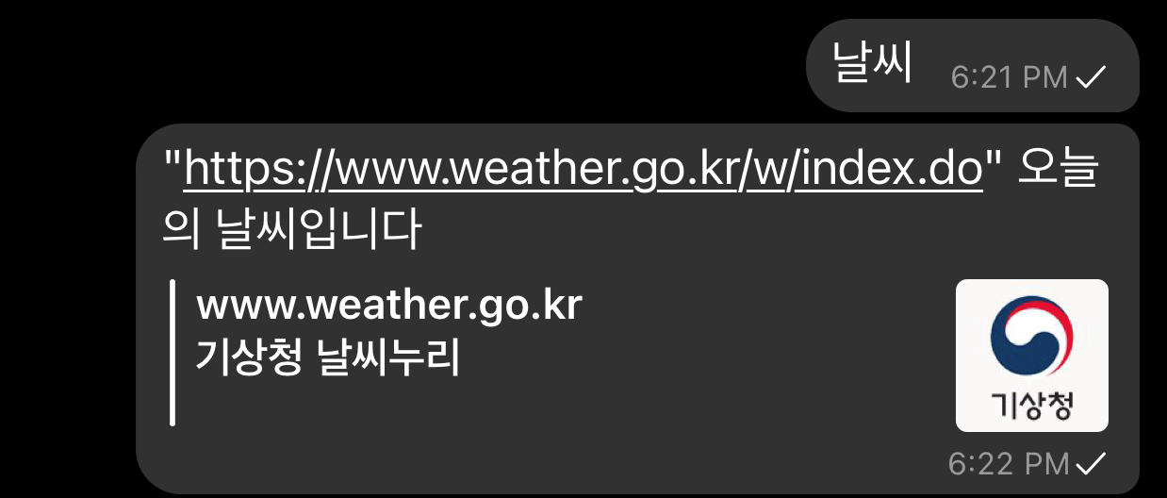
텔레그램으로 날씨정보 받기
‘날씨’ 라는 명령어 입력하면
기상청 url가 메시지로 보내진다.

Slide 13
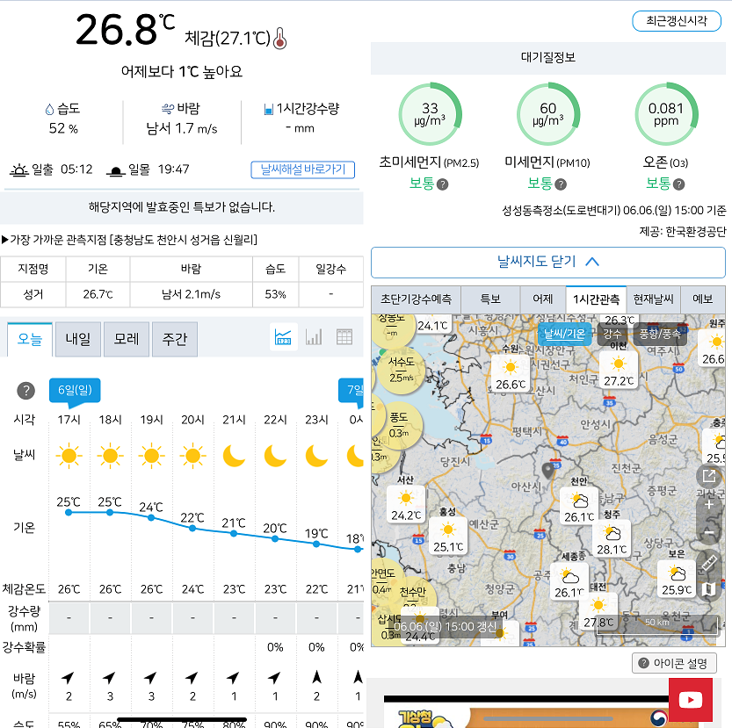
텔레그램으로 날씨정보 받기
명령어 봇을 통해 기상청 날씨정보를 보여주는 화면

Slide 14
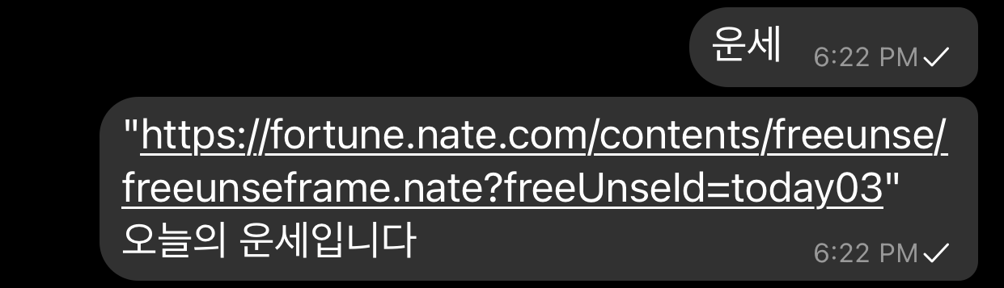
텔레그램으로 오늘의 운세 정보 받기
‘운세’ 라는 명령어 입력하면
오늘의 운세 url가 메시지로 보내진다.

Slide 15
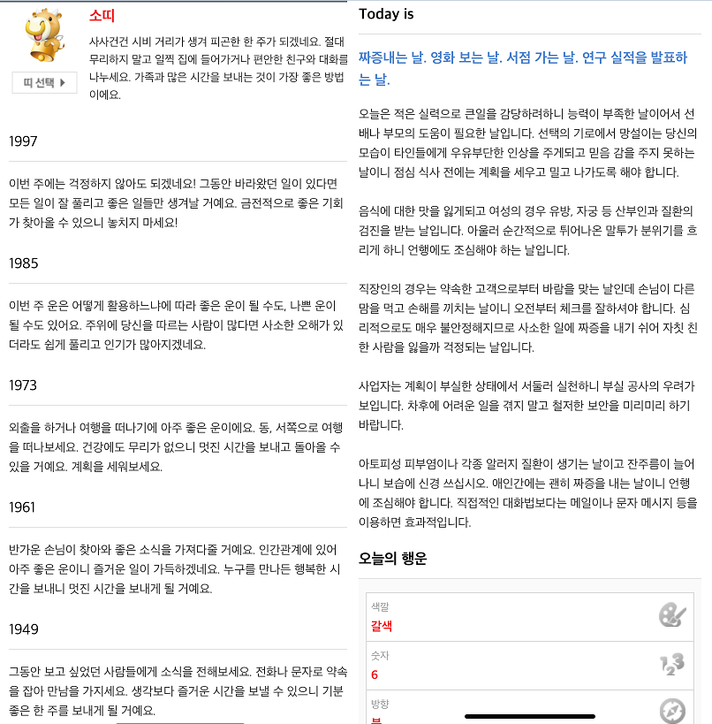
텔레그램으로 오늘의 운세 정보 받기
명령어 봇을 통해 오늘의 운세정보를 보여주는 화면

Slide 16
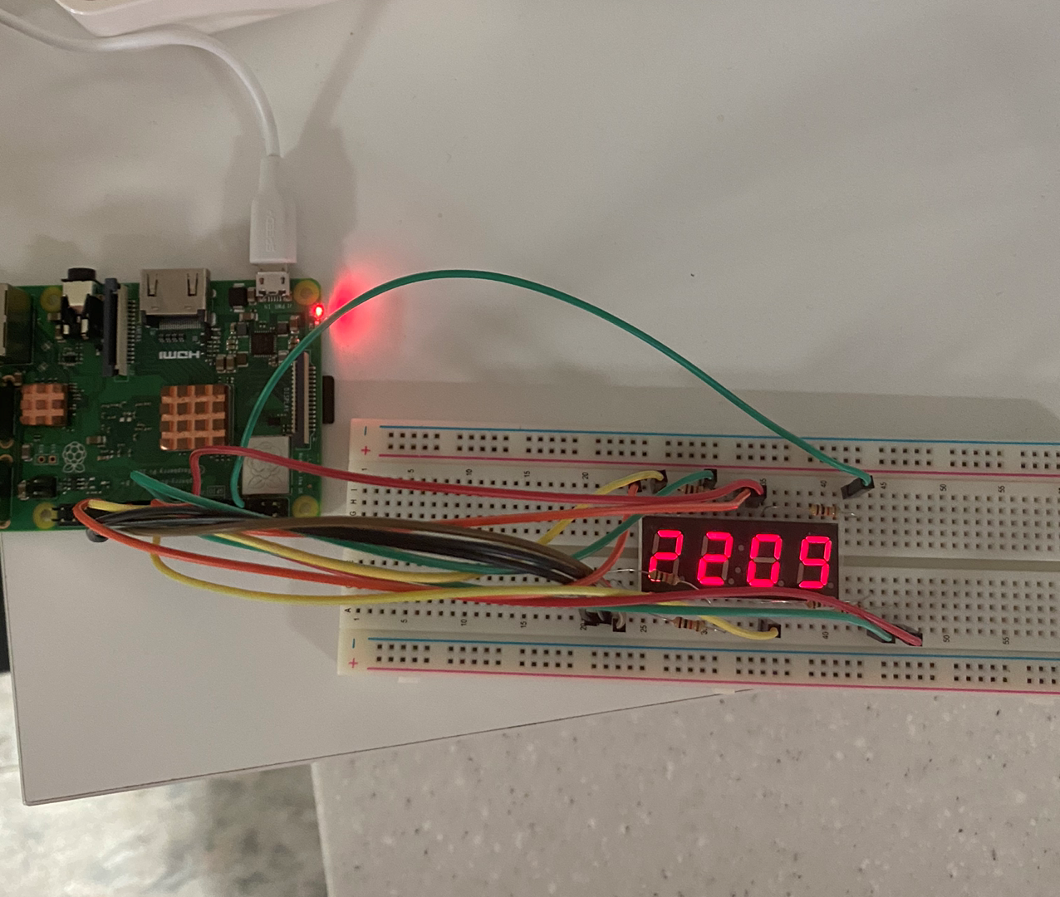
시계 모듈 결선

Slide 17
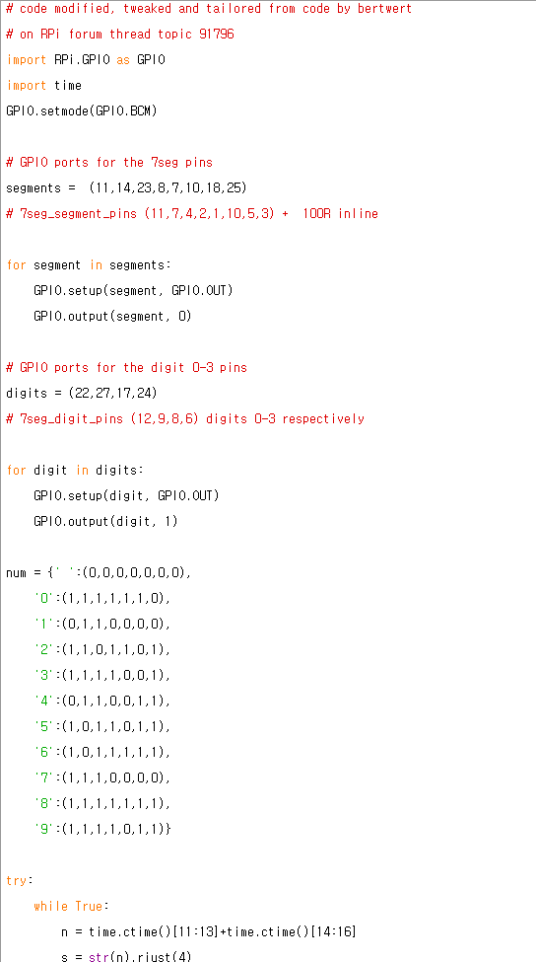
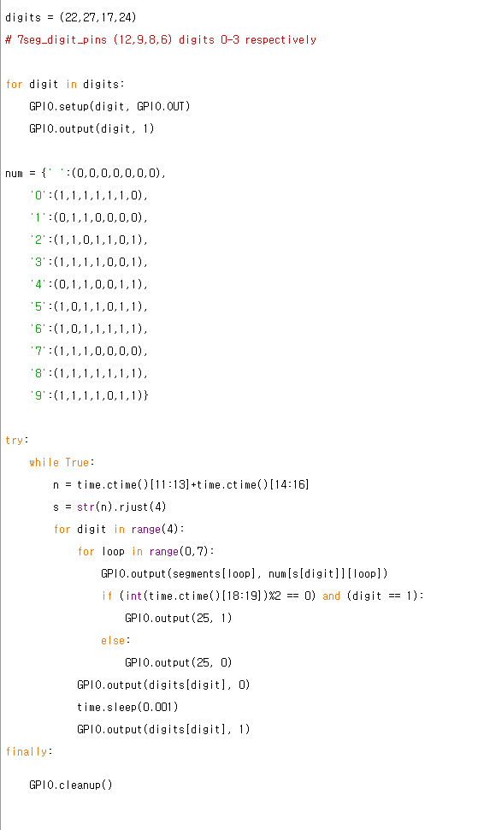
시계 모듈 코딩

Slide 18
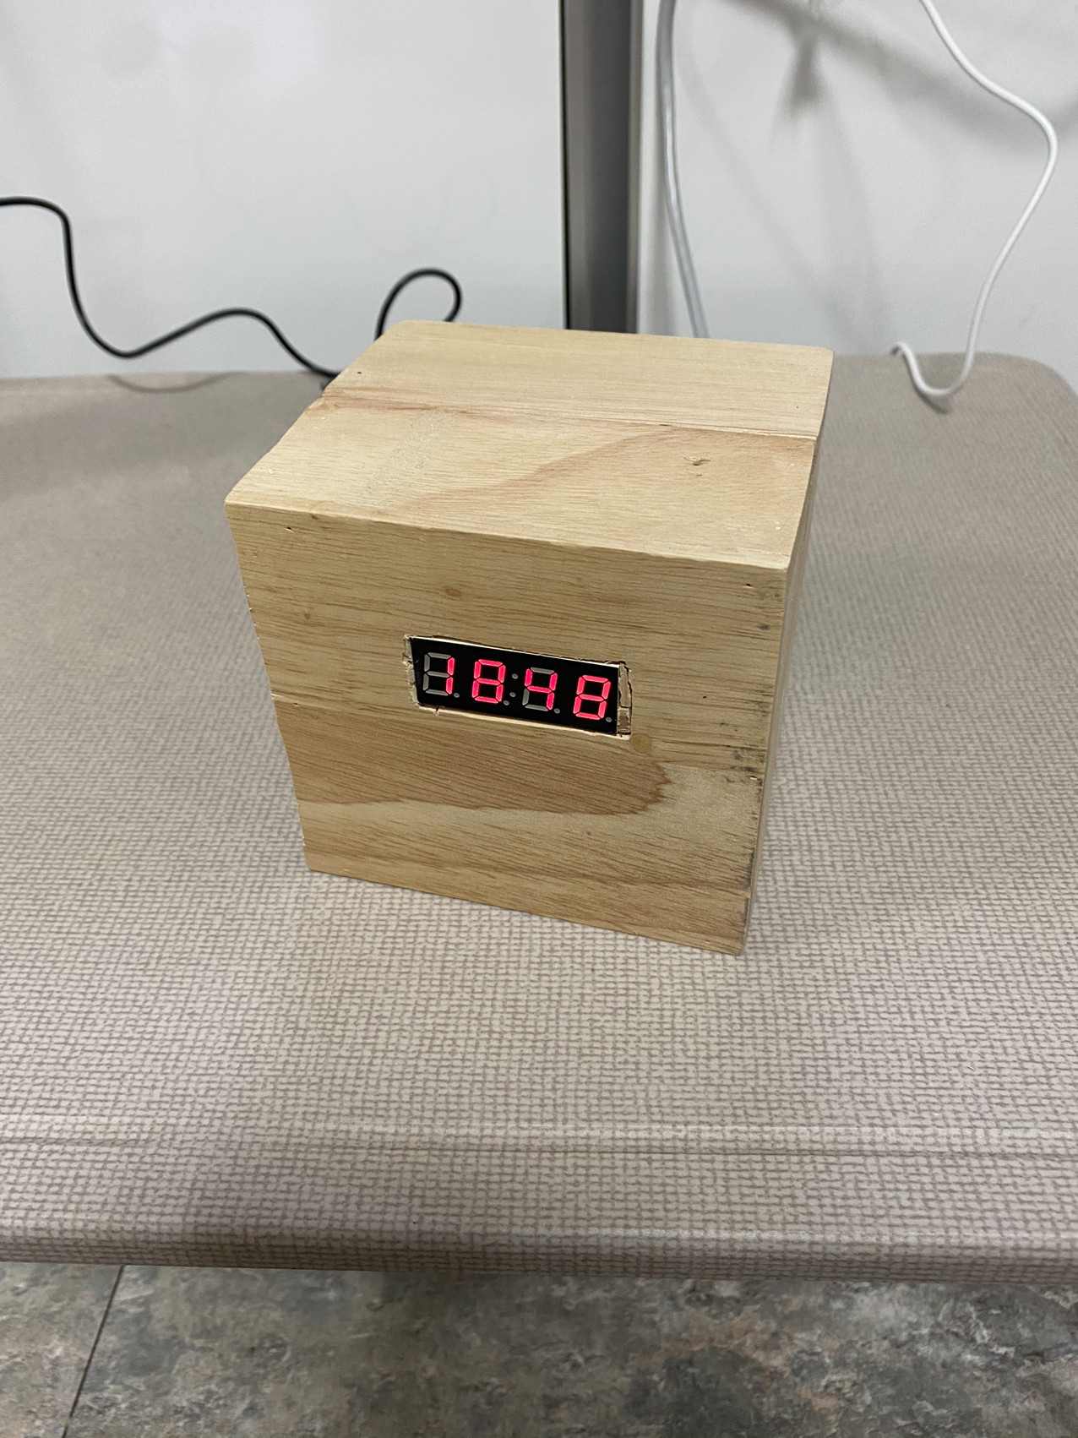
시계 모듈 모델링
코딩과 결선이 완료된 시계 모듈에 나무를 이용하여 모델링을 완성하였다.

Slide 19
프로젝트 결과
핸드폰에 있는 텔레그램 앱과 라즈베리파이를 연동하여 메시지로 명령어를 입력하면 미리 설정한 정보가 메시지로 온다.
라즈베리파이에서 입력 값(명령어)와 출력 값(정보, url값)을 임의로 변경하여 내 마음대로 쉽게 다른 정보를 받도록 응용할 수 있다.
라즈베리파이를 이용하여 시계 모듈을 만들어 작동시킬 수 있다.

